Slide 1
İş Ekipmanlarının Tasarım, İmalat ve Kullanımında
İş Sağlığı ve Güvenliği
Konu No:40

Slide 2
Eğitimimizin Amacı
Katılımcıların, işyerlerinde kullanılan iş ekipmanlarının tasarım aşamasından başlamak üzere imalat ve kullanımı hakkında dikkat edilmesi gereken İSG hususlarında bilgi sahibi olmalarını sağlamaktır.

Slide 3

Öğrenim Hedeflerimiz
Bu dersin sonunda katılımcılar;
İş ekipmanlarında bulunması gerekli olan güvenlik şartlarını belirler,
İmalatçıların iş ekipmanları konusunda sorumluluklarını sıralar,
Makinelerin güvenli kullanımına yönelik işaret ve talimatlarını tanımlar,

Slide 4
Konu Başlıklarımız
1. İş Ekipmanlarının İmalatçılarının Sorumlulukları
2. İş Ekipmanlarının Güvenli Kullanımı
3. Makinelerin İşaretlenmesi
4. İşletme Talimatları
5. İş Ekipmanlarında Bulunacak Asgari Gerekler
6. Makine Koruyucuları
7. İlgili Mevzuat ve Uygulamaları

Slide 5
1. İş Ekipmanlarının İmalatçılarının Sorumlulukları
İş ekipmanları, insana, diğer canlılara ve çevreye zarar vermemeli,
Bir iş ekipmanı ile birlikte, kullanıcı, ayarcı, bakımcı vb. için gerekli tüm dokümanlar da sağlanmış olmalı,
İş ekipmanları kullanımı, bakımı, ayarı, taşınması vb. sırasında ortaya çıkabilecek her türlü tehlikeli durum ürün piyasaya arz edilmeden önce analiz edilmiş ve gerekli önlemler alınmış olmalı,
İş ekipmanı üzerinde kalmış olan ve ortadan kaldırılamayan riskler için uyarıcı işaret ve açıklayıcı bilgiler sağlanmış olmalı,
İş ekipmanını piyasaya arz eden taraf, yazılı bir beyan (deklarasyon) ile İş ekipmanıyla ilgili tüm sorumluluğu almış olduğunu taraflara bildirmeli.

Slide 6
2. İş Ekipmanlarının Güvenli Kullanımı
İş ekipmanlarında alınacak genel tedbirler:
Makine yerleştirilmesinin uygun olması,
Bütün hareketli kısımların mahfazalarla kapatılması,
Elektrikle çalışan makinelerin topraklanması,
Havayı kirleten makinelere uygun havalandırma yapılması,
Makine durdurulmadan tamir bakım ve temizlik yapılmaması,
Çalıştırma ve durdurma düğmelerinin uygun olması,
Operasyon noktasının koruyucu içine alınması ve
İşe uygun aydınlatma yapılmasıdır.

Slide 7
3. Makinelerin İşaretlenmesi
Makine Emniyeti Yönetmeliği (2006/42/AT)
MADDE 5- (1) İmalatçı veya Türkiye’de yerleşik yetkili temsilcisi, makinayı piyasaya arz etmeden ve/veya hizmete almadan önce;
a)Ek I’de yer alan ilgili temel sağlık ve güvenlik kurallarının karşılanmasını sağlamak,
b) Ek VII Bölüm A’da bahsedilen teknik dosyayı sağlamak,
c) Özellikle talimatlar gibi gerekli bilgileri temin etmek,
ç) 13 üncü maddede belirtilen uygunluk değerlendirmesi için gerekli işlemleri yerine getirmek,
d) Ek II Kısım 1 Bölüm A’da içeriği verilen AT Uygunluk Beyanını makinaya uygun olarak hazırlamak,
e) 16 ncı madde belirtilen hususlara uygun olarak CE uygunluk işaretini iliştirmek zorundadır.

Slide 8
3. Makinelerin İşaretlenmesi
Bütün makineler, aşağıdaki asgari özellikler göz önünde tutularak, görünür, okunur ve silinemez bir şekilde işaretlenmelidir:
İmalatçının ve ilgili olduğunda, yetkili temsilcisinin ticari unvanı ve tam adresi,
Makinenin tanımı,
CE İşaretlemesi (Ek III)
Seri veya tip tanımlaması,
Varsa seri numarası,
İmalat yılı, yani imalât işleminin tamamlandığı yıl.
Makineye CE işareti iliştirilirken tarih öne veya ileriye alınamaz.
Bunun yanı sıra, muhtemel patlayıcı ortamlarda kullanılmak üzere tasarımlanmış ve imal edilmiş makinalar buna göre işaretlenmelidir.
Makineler, tipi ve güvenli kullanım için esas olan bütün bilgileri de taşımalıdır.

Slide 9

3. Makinelerin İşaretlenmesi
CE uygunluk işareti aşağıdaki biçimde ‘CE’ baş harflerinden oluşmalıdır:
CE uygunluk işareti yandaki resimde gösterilen şekle sadık kalmak şartıyla büyütülür veya küçültülür.
CE uygunluk işaretinin çeşitli unsurları, esas olarak aynı düşey ölçüye sahip olmalıdır. Bu ölçü 5 mm’den küçük olmamalıdır. Asgari boyut küçük ölçekli makinalar için değiştirilebilir.
CE uygunluk işareti, aynı teknik kullanılarak, imalâtçı veya yetkili temsilcisinin adının hemen yakınına iliştirilmelidir.
Bu Yönetmeliğin 13 üncü maddesinin üçüncü fıkrasının (c) bendi ve aynı maddenin dördüncü fıkrasının (b) bendinde belirtilen Tam Kalite Güvence İşlemlerinin uygulandığı durumlarda, CE uygunluk işaretinin yanına Onaylanmış Kuruluşun kimlik numarası yazılmalıdır.

Slide 10

3. Makinelerin İşaretlenmesi
CE işareti Fransızca kökenli Conformité Europeénné kelimelerinin kısaltılmasıyla oluşturulmuştur.
Avrupa Ekonomik Alanı içerisinde bir ürünün pasaportu olarak bilinen CE işareti, üzerinde bulunduğu ürünün yeni yaklaşım yönetmeliklerinde belirtilen temel koşullara uygunluğunun bir sembolüdür.
Yeni yaklaşım yönetmeliklerinde belirtilmiş olan temel koşullar, sağlık, güvenlik, çevre ve tüketiciyi koruma konularında uyulması zorunlu olan kurallardır.
Bir imalatçı piyasaya güvenli ürün arz etmek zorundadır.
Ayrıca CE işaretini kalite işareti olarak da düşünmemek gerekir.
Bu çoğunlukla emniyetle ilgili bir işarettir.
CE işaretlemesi doğru olarak yapılmış bir ürün güvenli bir üründür.
Ancak kesinlikle kaliteli bir üründür demek mümkün değildir.

Slide 11
4. İşletme Talimatları
4.1. Torna Tezgahlarında Güvenlik
Operasyon noktası uygun şekilde korunacak,
Kayış kasnağa elle tutularak fren yapılmayacak,
Talaş fırlamasına karşı tedbir alınacak,
Çubuk halinde dönen uzun malzeme koruyucu içine alınacak,
İş parçasının gevşeyip fırlamaması için tedbir alınacak,
Etrafındaki boşluklar 60 cm. den az olmayacaktır.

Slide 12
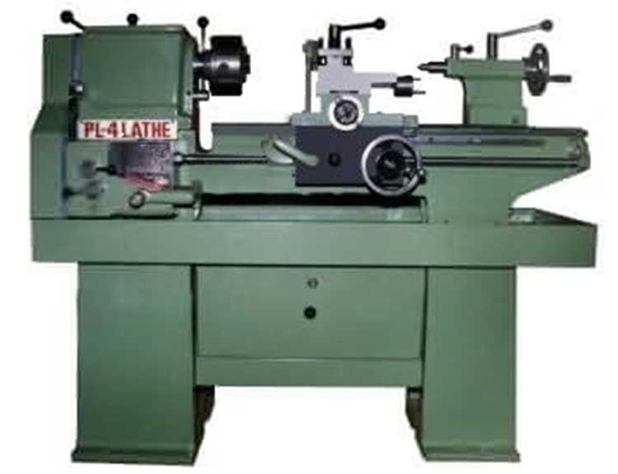
TORNA TEZGAHI

Slide 13
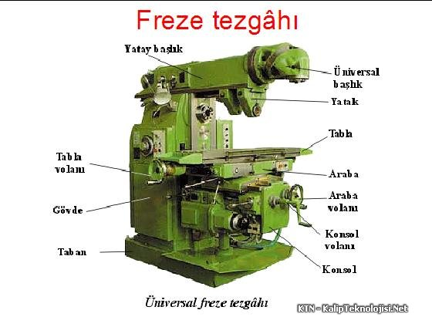

Slide 14
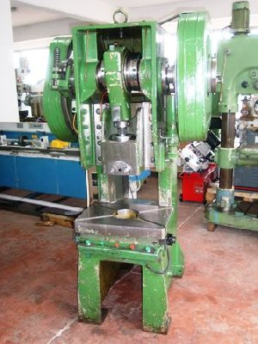
PRES TEZGAHI

Slide 15
4. İşletme Talimatları
4.2. Pres Tezgahlarında Güvenlik
Kalıp bağlarken motor durdurulacak, başlık ile tabla arasında takozlar yerleştirilecek,
Açık kalıpla yapılan çalışmalarda çift el kumanda tertibatı veya fotosel tertibatı olacak,
Ağır preslerde ve enjeksiyon preslerinde sürgülü kapak veya mekanik engelli kapakla parça fırlamasına karşı tedbir alınacak
Hidrolik ve pnömatik preslerde manometre ve emniyet supabı olacak
Pres kalıplarının köşeleri ve kenarları keskin olmayacak
Malzeme koyma ve almada mümkün mertebe maşa kullanılacak
Düzenli olarak bakımı yapılacak

Slide 16
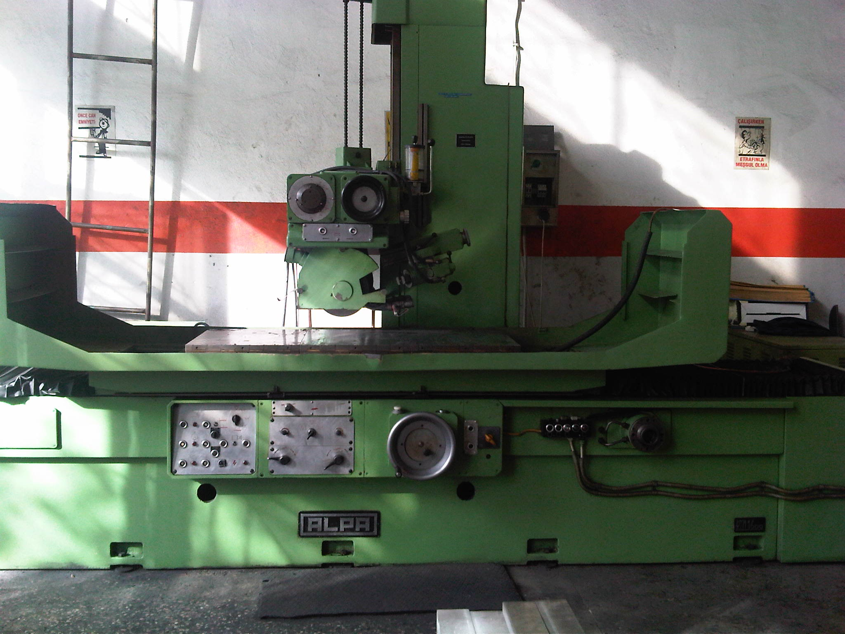
TAŞLAMA TEZGAHI

Slide 17
4. İşletme Talimatları
4.3. Taşlama Tezgahlarında Güvenlik
Zımpara taşları, işin ve tezgahın özelliğine uygun olacak
Uygun taş mahfazaları olacak,
Mahfazaların toz emme sistemi olacak,
Fırlayan çapaklar için uygun siper veya gözlük kullanılacak,
Gözlük veya maske için ikaz levhası olacak,

Slide 18
4. İşletme Talimatları
Taşlama ağzı açıklığı uygun olacak.
En çok 120 derece, takım bileme tezgahlarında 60 derece, seyyar taşlarda 180 derece olacak,
İş mesnetleri ayarlanacak, açıklık 3mm den fazla olmayacak,
Taşın yan yüzeyleri kullanılmayacak,
Taş yeni takıldığında ve soğuk zamanlarda fazla zorlanmayacaktır.
Hasarlı taşlar kullanılmamalı,
Makine devri ile taş devri birbiriyle uyum içinde olmalıdır.

Slide 19
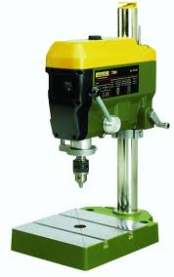
MATKAP TEZGAHI

Slide 20
4. İşletme Talimatları
4.4. Matkap ve Freze Tezgahlarında Güvenlik
İşlenecek parça uygun şekilde bağlanacak,
Döner tablaya bağlanan parçaların çıkıntılı kısımları koruyucu içine alınacak,
Parça işlenirken talaş takım ağızlarında talaş temizliği yapılmayacak,
Soğutma suyunun sıçramasına karşı tedbir alınacak,
Çıkan talaşlar elle süpürülmeyecektir.
Matkaplarda eldiven kullanılmamalıdır.

Slide 21
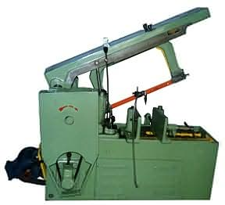
DEMİR TESTERE

Slide 22
4. İşletme Talimatları
4.5. Demir Testere Tezgahlarında Güvenlik
Soğutma suyunun sıçramasına karşı tedbir alınacak,
Testerenin uygun koruyucusu olacak,
Kesilecek parça sağlam olarak bağlanacak,
Sıçrayabilecek kıvılcımlara karşı tedbir alınacaktır.
Makine çalışırken ölçü alınmayacak, makine durdurulmadan kesilen parça alınmamalı,
Soğutmada su yada su katkısız kesme yağı kullanılmalı, PH değerleri haftada bir kontrol edilmeli, atıkları özel atık olarak imhaya gönderilmelidir.

Slide 23
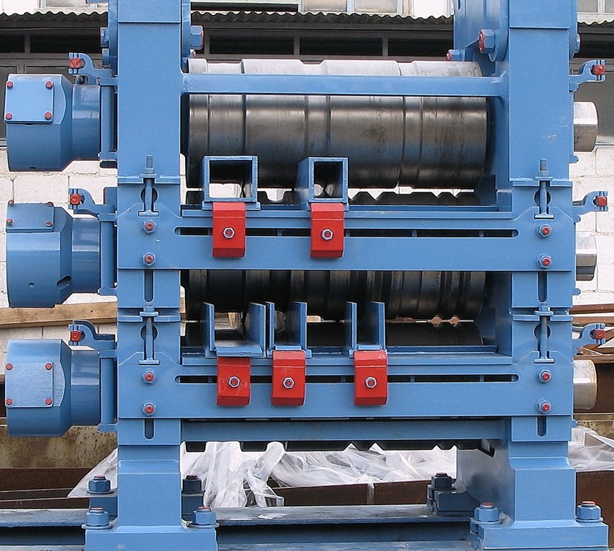
HADDE TEZGAHI

Slide 24
4. İşletme Talimatları
4.6. Silindir, Merdane ve Hadde Tezgahlarında Güvenlik
Malzeme beslemesi, besleme bandı ile yapılmalıdır.
Silindirler arasında kapmayı önleyecek koruyucu olmalıdır.
Uygun yerlerde acil durdurma düğmeleri veya Emniyet halatı (teli) olacaktır.
Bazı tezgahlarda çift el kumanda tertibatı veya fotosel koruma tertibatı yapılabilir.

Slide 25
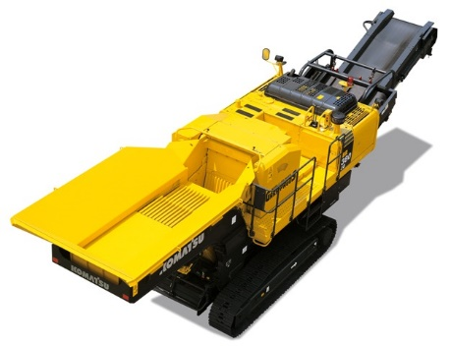
KONKASÖR

Slide 26
4. İşletme Talimatları
4.7. Konkasör, Değirmen ve Öğütücülerde Güvenlik
Kuru ve yanıcı malzeme işleyen makinelerde, öğütücü kısımlar kıvılcım çıkarmayan malzemeden yapılmalıdır.
Konkasörde (kırıcı) taş fırlamalarına karşı tedbir alınmalıdır.
Açık ağızlı döner konkasörlerin üzerinde çalışan işçilerin emniyet kemeri kullanmaları gereklidir.
Döner konkasörlerde parça sıkışması durumunda makine durdurulmalı ve uygun çubuklarla sıkışma giderilmelidir.
Elle besleme yapılan helezon dişli öğütücülerde, dar boğazlı bir besleme hunisi yapılmalı, bu huninin boğaz çapı 5cm. den fazla olmamalı, boğaz yüksekliği 15 cm.den az olmamalıdır.
Tehlikeli bölgeye elin girmemesi için besleme ağızları yapılmalıdır.

Slide 27
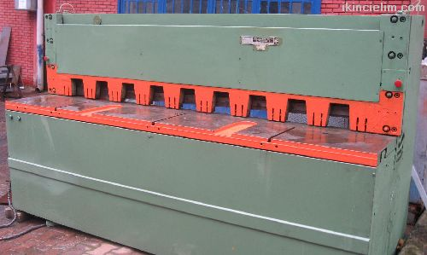
GİYOTİN MAKAS

Slide 28
4. İşletme Talimatları
4.8. Makas Tezgahlarında Güvenlik
Verilen malzemenin kalınlığına göre ayarlanabilen lamalar konmalı,
Çift el kumanda veya fotosel emniyet sistemi olmalı,
Malzeme fırlamalarına karşı tedbir alınmalı,
İki tarafta da çalışma olması durumunda bıçağın iki tarafında da koruyucu olmalıdır.

Slide 29
4. İşletme Talimatları
4.9. Ağaç İşleme Tezgahlarında Güvenlik
Toz ve talaşa karşı uygun aspirasyon tertibatı olmalı,
Planya tezgahlarında bıçağın takıldığı kanal 13mm. den, planya ile bıçak merdanesi arasındaki boşluk 3mm. den fazla olmamalıdır.
Bıçak merdanesinin üzerine enine ve yüksekliğine ayarlanabilen koruyucular konmalı,
Madeni koruyucuların bıçağa yakın yüzleri ahşap ile kaplanmalı,
Katrakların (biçme makinesi) kumanda ve stop tertibatı operatörün bulunduğu platformda olmalı, platformun 120 cm yüksekliğinde korkuluğu olmalı,
İşlenen malzemeler çalışma ortamından uzaklaştırılmalıdır.

Slide 30
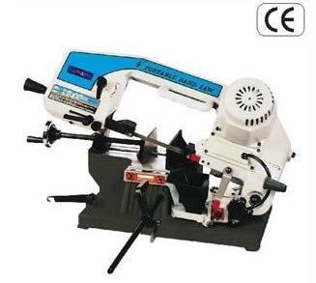
ŞERİT TESTERE

Slide 31
4. İşletme Talimatları
4.10. Şerit Testere Tezgahlarında Güvenlik
Alt ve üst kasnak arasındaki kısımlar menteşeli kapaklarla kapatılmalı,
Şerit testere sürekli gergin tutulmalı, bağlantıları en az ayda bir kere kontrol edilmeli, çatlak testereler kullanılmamalı,
Arıza durumunda tezgah durdurularak müdahale edilmeli.

Slide 32
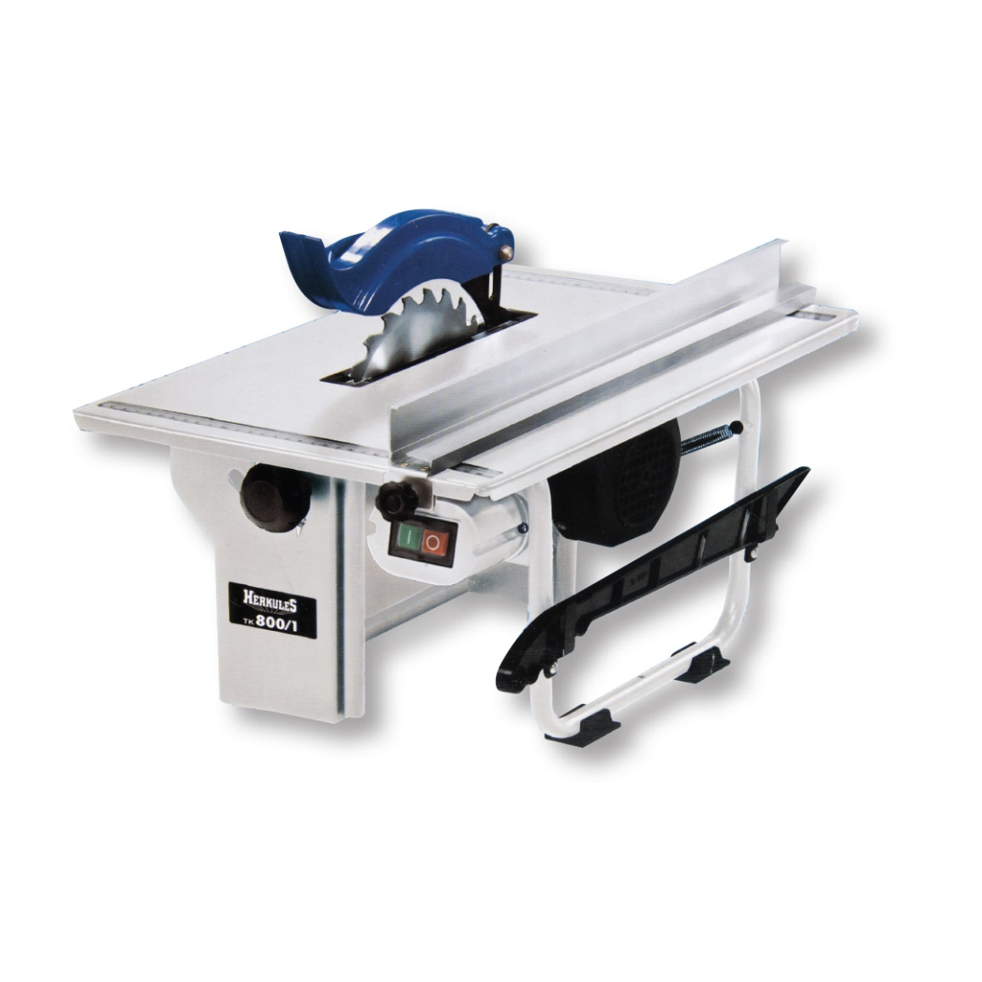
DAİRE TESTERE

Slide 33
4. İşletme Talimatları
4.11. Daire Testere Tezgahlarında Güvenlik
Çalışma tablasının yerden yüksekliği 85-90 cm. olmalı,
Daire testerenin üstü ve etrafı mafsallı ve kesilecek parçanın dokunması ile açılabilen bir koruyucu ile kapatılmalı, testerenin tabla altındaki kısmı da korunmalı,
Malzemenin sıkışmasını önlemek için ayırıcı bıçak bulunmalı,
Kısa parçalarda veya malzemenin son kısımları işlenirken kayar takozlar kullanılmalı.
Yay sistemleri sık sık kontrol edilmelidir.

Slide 34
5. İş Ekipmanlarında Bulunacak Asgari Gerekler
İş ekipmanında bulunan ve güvenliği etkileyen kumanda cihazları açıkça görülebilir ve tanınabilir özellikte olacak ve gerektiğinde uygun şekilde işaretlenecektir.
Kumanda cihazları zorunlu haller dışında, tehlikeli bölgenin dışına yerleştirilecek ve bunların kullanımı ek bir tehlike oluşturmayacaktır. Kumanda cihazları, istem dışı hareketlerde tehlikeye neden olmayacaktır.
Operatör, ana kumanda yerinden tehlike bölgesinde herhangi bir kimsenin bulunmadığından emin olabilmelidir. Bu mümkün değilse makine çalışmaya başlamadan önce otomatik olarak devreye girecek sesli ve ışıklı ikaz sistemi bulunacaktır.

Slide 35
5. İş Ekipmanlarında Bulunacak Asgari Gerekler
İş ekipmanının çalıştırılması veya durdurulması sırasında doğabilecek tehlikelere maruz kalan işçilerin bu tehlikelerden korunabilmeleri için yeterli zaman ve imkanı olmalıdır.
Kumanda sistemleri güvenli olmalıdır.
Bunlarda meydana gelebilecek herhangi bir hasar veya kırılması tehlikeli bir duruma neden olmamalıdır.
Kontrol sistemleri güvenli olacak ve planlanan kullanım şartlarında olabilecek arıza, bozulma veya herhangi bir zorlanma göz önüne alınarak uygun nitelikte seçilecektir.

Slide 36
5. İş Ekipmanlarında Bulunacak Asgari Gerekler
İş ekipmanlarının çalıştırılması, bu amaç için yapılmış kumandaların ancak bilerek ve isteyerek kullanılması ile sağlanacaktır.
Bu kural, işçiler için tehlike oluşturmadığı sürece;
Her hangi bir sebeple ekipmanın durmasından sonra tekrar çalıştırılmasında, hız, basınç gibi çalışma şartlarında önemli değişiklikler yapılırken de,uygulanacaktır.
Bu kural otomatik çalışan iş ekipmanının normal çalışma programının devamı süresindeki tekrar harekete geçme veya çalışma şartlarındaki değişiklikler için uygulanmaz.

Slide 37
5. İş Ekipmanlarında Bulunacak Asgari Gerekler
Bütün iş ekipmanlarında, ekipmanı tümüyle ve güvenli bir şekilde durdurabilecek bir sistem bulunacaktır.
Her bir çalışma yerinde, tehlikenin durumuna göre, iş ekipmanının tamamını veya bir kısmını durdurabilecek ve bu ekipmanın güvenli bir durumda kalmasını sağlayacak kumanda sistemi bulunacaktır.
İş ekipmanlarının durdurma sistemleri, çalıştırma sistemlerine göre öncelikli olacaktır.
İş ekipmanı veya tehlikeli kısımları durdurulduğunda, bunları harekete geçiren enerji de kesilmiş olacaktır.

Slide 38
5. İş Ekipmanlarında Bulunacak Asgari Gerekler
İş ekipmanının tehlikesi ve normal durma süresinin gerektirmesi halinde iş ekipmanında acil durdurma sistemi bulunacaktır.
Parça fırlaması veya düşmesi riski taşıyan iş ekipmanları, bu riskleri ortadan kaldıracak uygun güvenlik tertibatı ile donatılacaktır.
Gaz, buhar, sıvı veya toz çıkarma tehlikesi olan iş ekipmanları, bunları kaynağında tutacak ve/veya çekecek uygun sistemlerle donatılacaktır.
İşçilerin sağlığı ve güvenliği açısından gerekiyorsa, iş ekipmanı ve parçaları uygun yöntemlerle sabitlenecektir.

Slide 39
5. İş Ekipmanlarında Bulunacak Asgari Gerekler
İşçilerin sağlık ve güvenliği açısından önemli bir tehlike oluşturabilecek, iş ekipmanının parçalarının kırılması, kopması veya dağılması riskine karşı uygun koruma önlemleri alınacaktır.
İş ekipmanının hareketli parçalarıyla mekanik temas riskinin kazaya yol açabileceği hallerde; iş ekipmanı, tehlikeli bölgeye ulaşmayı önleyecek veya bu bölgeye ulaşılmadan önce hareketli parçaların durdurulmasını sağlayacak uygun koruyucular veya koruma donanımı ile donatılacaktır.

Slide 40
5. İş Ekipmanlarında Bulunacak Asgari Gerekler
Koruyucular ve koruma donanımı:
Sağlam yapıda olacak,
İlave tehlike yaratmayacak,
Kolayca yerinden çıkarılmayacak veya etkisiz hale getirilemeyecek şekilde olacak,
Tehlike bölgesinden yeterli uzaklıkta bulunacak,
Ekipmanın operasyon noktalarının görülmesini gereğinden fazla kısıtlamayacak,
Sadece işlem yapılan alana girişi kısıtlayacak, bunlar çıkarılmadan parça takılması, sökülmesi ve bakım için gerekli işlemlerin yapılması mümkün olacaktır.

Slide 41
5. İş Ekipmanlarında Bulunacak Asgari Gerekler
İş ekipmanının çalışılan veya bakımı yapılan bölge ve operasyon noktaları, yapılacak işleme uygun şekilde aydınlatılacaktır.
İş ekipmanının yüksek veya çok düşük sıcaklıktaki parçaları, işçilerin teması veya yaklaşması riskine karşı korunacaktır.
İş ekipmanına ait ikaz donanımları kolay algılanır ve anlaşılır olacaktır.
İş ekipmanı sadece tasarım ve imalat amacına uygun işlerde ve şartlarda kullanılacaktır.

Slide 42
5. İş Ekipmanlarında Bulunacak Asgari Gerekler
İş ekipmanının bakım işleri, ancak ekipman kapalı iken yapılabilecektir.
Bunun mümkün olmadığı hallerde, bakım işleri yürütülürken gerekli önlemler alınacak veya bu işlerin tehlike bölgesi dışında yapılması sağlanacaktır.
Bakım defteri bulunan makinalarda bakımla ilgili işlemler günü gününe bu deftere işlenecektir.

Slide 43
5. İş Ekipmanlarında Bulunacak Asgari Gerekler
İş ekipmanlarının enerji kaynaklarını kesecek araç ve gereçler kolayca görülebilir ve tanınabilir olacaktır. Ekipmanın enerji kaynaklarına yeniden bağlanması işçiler için tehlike yaratmayacaktır.
İş ekipmanlarında, işçilerin güvenliğinin sağlanmasında esas olan ikaz ve işaretler bulunacaktır.
İşçilerin üretim, bakım ve ayar işlemleri yapacakları yerlere güvenli bir şekilde ulaşabilmeleri ve orada güvenli bir şekilde çalışabilmeleri için uygun şartlar sağlanacaktır.

Slide 44
5. İş Ekipmanlarında Bulunacak Asgari Gerekler
Bütün iş ekipmanı, ekipmanın aşırı ısınması veya yanmasına veya ekipmandan gaz, toz, sıvı, buhar veya üretilen, kullanılan veya depolanan diğer maddelerin yayılması riskine karşı işçilerin korunmasına uygun olacaktır.
Bütün iş ekipmanı, ekipmanın veya ekipmanda üretilen, kullanılan veya depolanan maddelerin patlama riskini önleyecek özellikte olacaktır.
Bütün iş ekipmanı, işçilerin doğrudan veya dolaylı olarak elektrikle temas riskinden korunmasına uygun olacaktır.

Slide 45
6. Makine Koruyucuları
6.1. İşverenin Yükümlülükleri
İş kanununun 77. Maddesi gereğince işveren işçi sağlığı ve iş güvenliği için gerekli her türlü önlemi almak, araç ve gereçleri noksansız bulundurmak, işçilerde İSİG konusunda alınan önlemlere uymakla yükümlüdürler.
TBMM de 1967 yılında kabul edilen uluslar arası 119 sayılı sözleşme ile koruyucusu olmayan her türlü makinenin, tezgahın satışı, devredilmesi, kiralanması, ödünç verilmesi yasaklanmıştır.
1983 tarihinde çıkarılan makine koruyucuları yönetmeliğinde koruyucusu bulunmayan makinelerin imal edilmesi, devredilmesi, satılması veya sergilenmesi yasaklanmıştır.

Slide 46
6. Makine Koruyucuları
6.2. Tehlike Kaynakları
Döner miller
Çıkıntılar
Açıkta dönen aksam
Merdaneler
Kayış kasnaklar
Dişliler
Kapalı yerde hareket eden parçalar
Kazan içinde dönen aksamlar
Aşındırıcılar
Eziciler
Vargel hareketi
Kesici ağızlar
Elektrik (Kumanda panosu, topraklama, aydınlatması vs.)

Slide 47
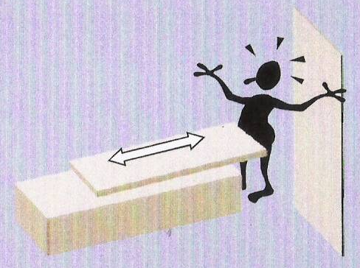
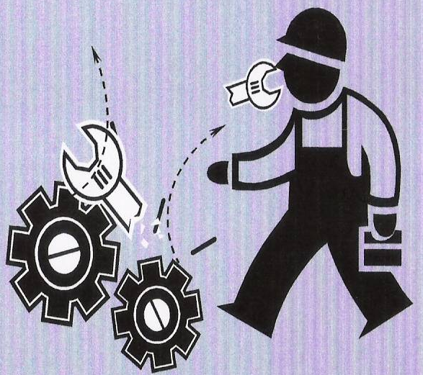
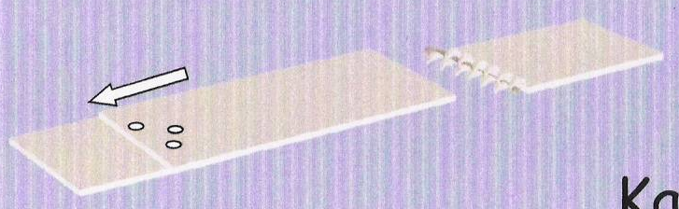
6. Makine Koruyucuları
Makinelerde Tehlikeler Nerelerde Gizli?
İleri-geri hareketli makine aksamının sinsi tehlikesi sonucunda, bunlarla duvar veya diğer makinelerin arasından geçen kimseler araya sıkışabilir.
Hareketli parçaların üstüne veya aralarına düşen parçalar makine tarafından fırlatılarak, makinenin çevresinde çalışanlara isabet edebilir.
Kayışların birleşme noktalarındaki bindirilmiş veya raptiyeli birleştirmelere el yada elbiseler takılabilir.

Slide 48

6. Makine Koruyucuları
Makinelerde Tehlikeler Nerelerde Gizli?
Elektrik
Çarpması
Yüksek
Sıcaklık-Basınç
Kimyasal
Sızıntısı
Gürültü-
Titreşim

Slide 49
6. Makine Koruyucuları
6.3. Makine Koruyucularının Yetenekleri
Etkin olmalı,
Tehlikeli alana girmeyi önlemeli,
Çalışmayı zorlaştırmamalı,
Üretimi engellememeli,
Kullanışlı olmalı,
İşe uygun olmalı,

Slide 50
6. Makine Koruyucuları
Tezgahın bir parçası konumunda olmalı, tezgahla bütünleşmelidir,
Fazla bakım istememeli, bakımı zorlaştırmamalı,
Ortama ve çalışma şartlarına uymalı,
Karışık olmamalı, az parçalı olmalı,
Koruyucu kendisi tehlike oluşturmamalı ve
Koruyucuda kullanılan malzeme tehlike oluşturmamalıdır.

Slide 51
6. Makine Koruyucuları
6.4. Makine Koruyucu Türleri
Sabit koruyucular
Kilitlemeli koruyucular
Otomatik koruyucular
Yaklaşma koruyucuları
Ayarlanabilir koruyucular
Kendi kendine ayarlanan koruyucular

Slide 52
6. Makine Koruyucuları
6.4.1. Sabit Koruyucular
Kayış kasnak koruyucuları
Dişli-zincir koruyucuları
Kaplin-mil-volan koruyucuları
Makine gövdesi
Zımpara taşı koruyucuları
Pervanelere yapılan koruyucular
Korkuluklar, siperler

Slide 53
6. Makine Koruyucuları
6.4.2. Kilitlemeli Koruyucular
Kapaklara takılan emniyet sviçleri (Enjeksiyon preslerinde, helezon taşıyıcılarda, kazan kapaklarında)
Çift el kumanda tertibatı
Bir makinede birden fazla işçi çalışması durumunda kumanda tertibatı
Kaldırma makinelerinde alt ve üst limit sviçleri
Tehlikeli bölgeleri sınırlayan emniyet sviçleri
Makinelerin hareket alanını sınırlayan emniyet sviçleri
Mekanik ve hidrolik kilitleme sistemleri

Slide 54
6. Makine Koruyucuları
6.4.3. Otomatik Koruyucular
Kişi tehlikeli alana girdiğinde fiziki olarak uzaklaştıran sistemlerdir.(Preslerde ve makaslarda )(Fotosel)
6.4.4. Yaklaşma Koruyucuları
Sabit engeller
Tel kafesler
Emniyet şeritleri, ipleri
6.4.5. Ayarlanabilir Koruyucular
Şerit testere koruyucuları
Matkap koruyucuları
6.4.5. Kendi kendine Ayarlanan Koruyucular
Daire testere koruyucuları

Slide 55
6. Makine Koruyucuları
6.4.6. Durdurma ve Ters Döndürme Sistemi
Merdaneli çamaşır makinelerindeki durdurucu çubuk
Emniyet telleri emniyet çubukları
Kaldırma araçlarındaki sınırlama sviçleri
Yürüyen vinçlerdeki alan sınırlama sviçleri
Merdaneli ezicilerdeki emniyet çubukları
Fotosel presler, makaslar
Basınca duyarlı taban ile durdurma

Slide 56
6. Makine Koruyucuları
6.4.7. Eylemsizlik Koruyucu Sistem
Makinenin hareketi durmadan kapaklarının açılmasını engelleyen sistemdir.
Otomatik çamaşır makinesi kapakları
Santrifüj makinelerin kapakları
Kaldırma makinelerinin otomatik fren sistemi

Slide 57
6. Makine Koruyucuları
6.4.8. Mekanik Engelli Aygıtlar
Yatay hareketli tabla
Düşey hareketli tabla
6.4.9. Besleme Çıkarma Aygıtları
Preslerde, kıyma makinelerinde, öğütücülerde, konkasörlerde, ağaç işleme tezgahlarında

Slide 58
7. İlgili Mevzuat ve Uygulamaları
22/5/2003 tarihli ve 4857 sayılı İş Kanunu
30/12/1989 tarihli ve 89/655/EEC sayılı,
5/12/1995 tarihli ve 95/63/EC sayılı,
27/6/2001 tarihli ve 2001/45/EC sayılı Avrupa Birliği Direktifleri
İş Ekipmanlarının Kullanımında Sağlık ve Güvenlik Şartları Yönetmeliği
(Resmi Gazete Tarihi: 11/02/2004 Sayısı: 25370)
Makine Emniyeti Yönetmeliği
(Resmi Gazete Tarihi: 03/03/2009 Sayısı:27158)

Slide 59
TEŞEKKÜRLER

